Slide 1
Tiesinės homogeninės rekurenčiosios lygtys

Slide 2
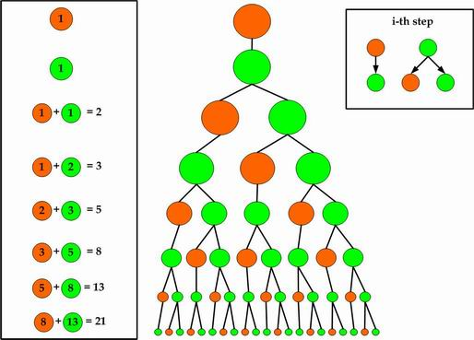
Pavyzdys. Fibonacci seka
Tarkime, turime besidauginančių ląstelių mėginį.
Žalia spalva pažymėtos ląstelės, kurios gali dalintis. Dalinimosi metu atsiskyrusi ląstelė (pažymėta oranžine spalva) turi paaugti.
Ląstelių skaičius kiekvienu laiko momentu sudaro Fibonacci seką.

Slide 3
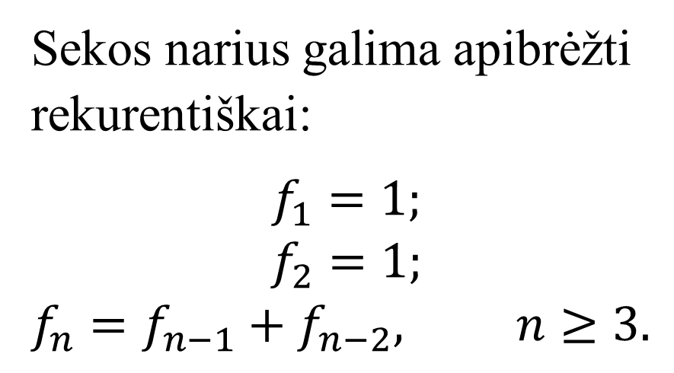
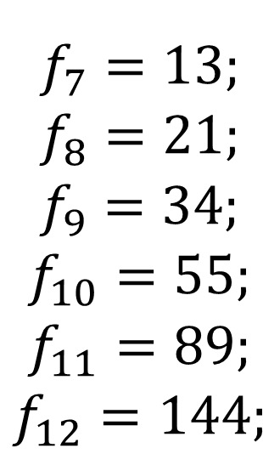
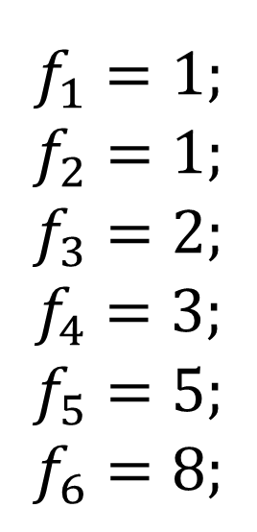
$$\begin{matrix}f_{1}=1; \\ f_{2}=1; \\ \begin{aligned}f_{3}=2; \\ \begin{matrix}f_{4}=3; \\ f_{5}=5; \\ f_{6}=8;\end{matrix}\end{aligned}\end{matrix}$$
$$\begin{matrix}f_{7}=13; \\ f_{8}=21; \\ \begin{aligned}f_{9}=34; \\ \begin{matrix}f_{10}=55; \\ f_{11}=89; \\ f_{12}=144;\end{matrix}\end{aligned}\end{matrix}$$
Pavyzdys. Fibonacci seka
Sekos narius galima apibrėžti rekurentiškai:
$$\begin{matrix}f_{1}=1; \\ f_{2}=1; \\ f_{n}=f_{n−1}+f_{n−2}, n≥3. \end{matrix}$$

Slide 4
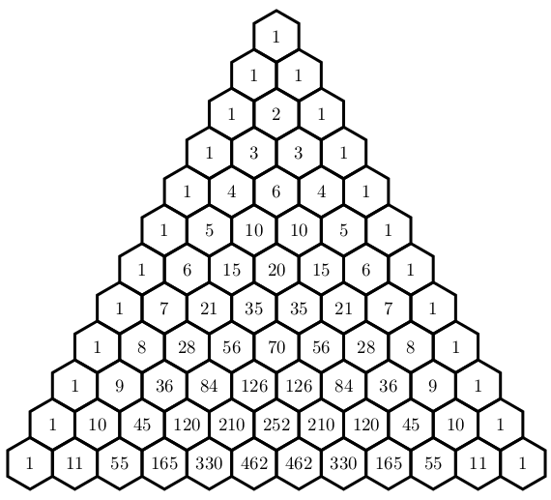







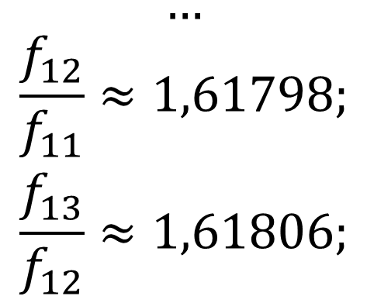


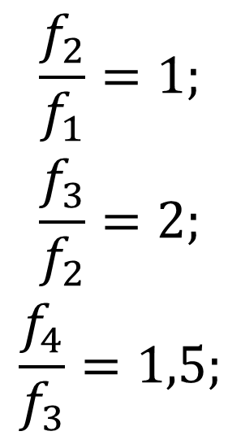
$$\begin{matrix}f_{1}=1; \\ f_{2}=1; \\ \begin{aligned}f_{3}=2; \\ \begin{matrix}f_{4}=3; \\ f_{5}=5; \\ f_{6}=8;\end{matrix}\end{aligned}\end{matrix}$$
$$\begin{matrix}f_{7}=13; \\ f_{8}=21; \\ \begin{aligned}f_{9}=34; \\ \begin{matrix}f_{10}=55; \\ f_{11}=89; \\ f_{12}=144;\end{matrix}\end{aligned}\end{matrix}$$
Pavyzdys. Fibonacci seka
$$1$$
$$2$$
$$5$$
$$1$$
$$13$$
$$34$$
$$3$$
$$8$$
$$\begin{matrix}\frac{f_{2}}{f_{1}}=1; \\ \frac{f_{3}}{f_{2}}=2; \\ \frac{f_{4}}{f_{3}}=1,5;\end{matrix}$$
$$\begin{matrix}… \\ \frac{f_{12}}{f_{11}}≈1,61798; \\ \frac{f_{13}}{f_{12}}≈1,61806;\end{matrix}$$
$$21$$

Slide 5
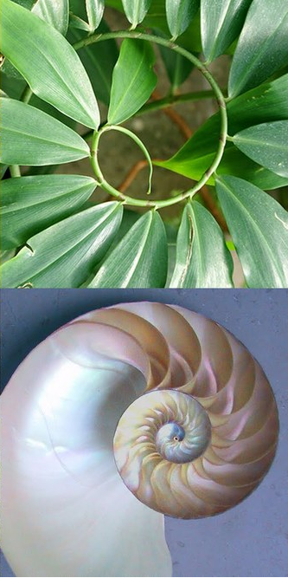
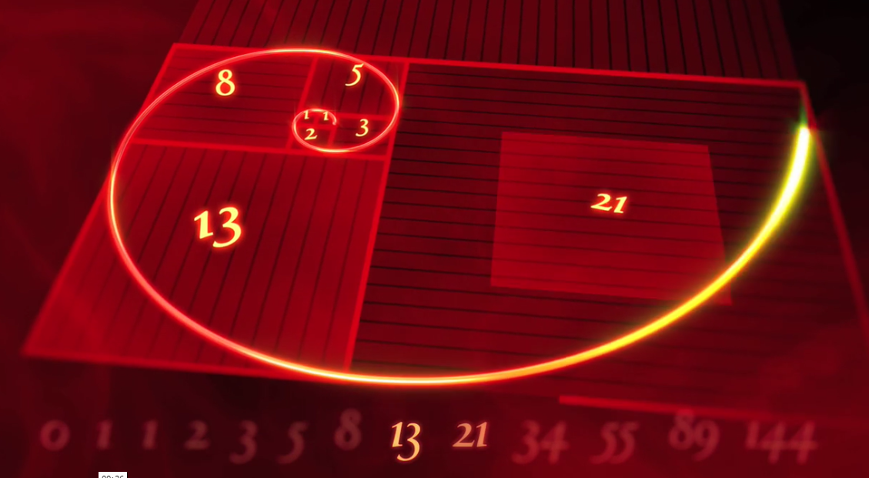
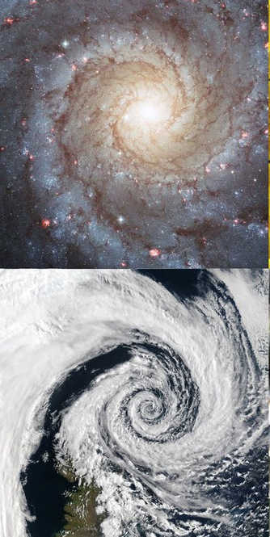
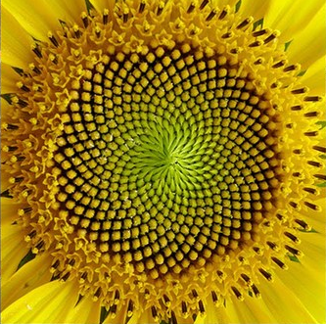
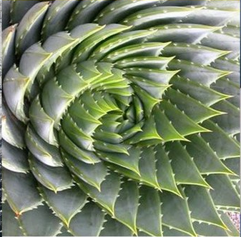

Slide 6
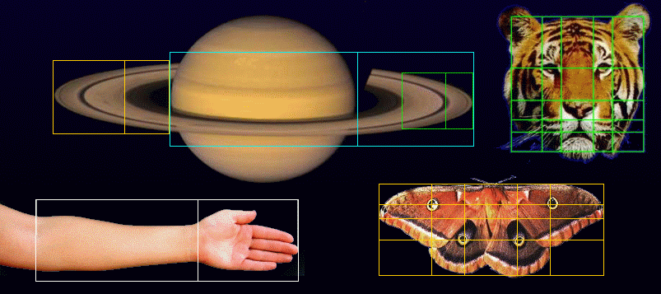
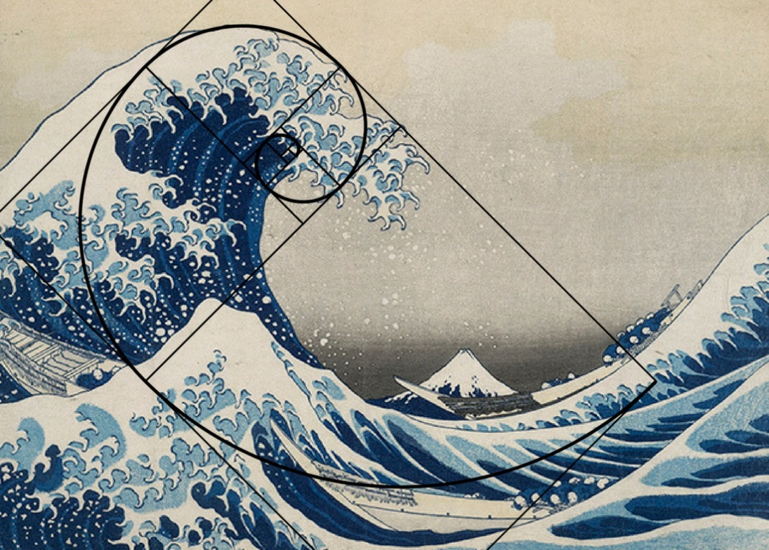
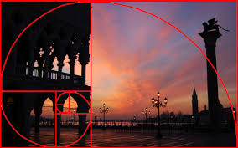
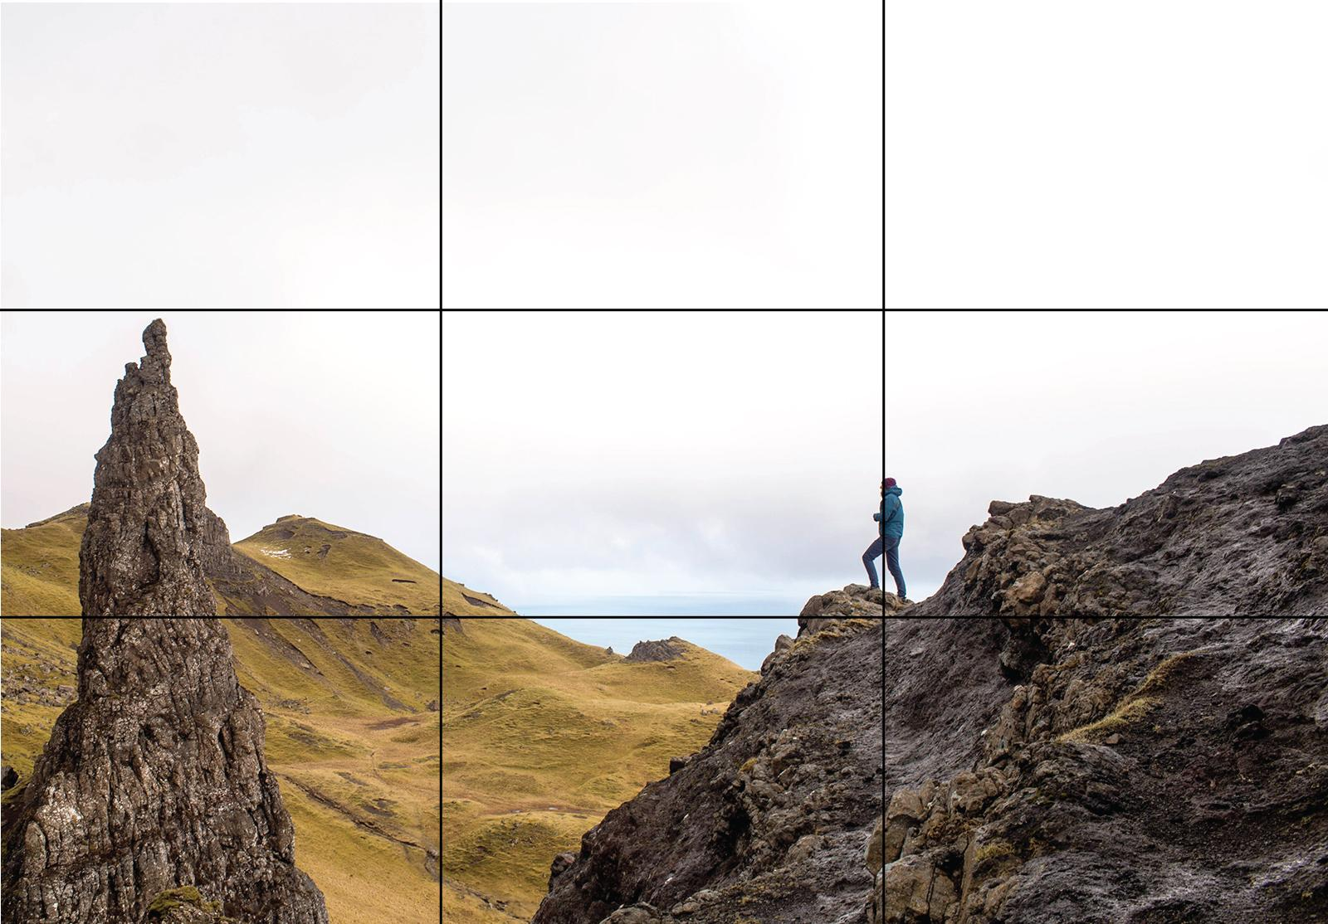

Slide 7
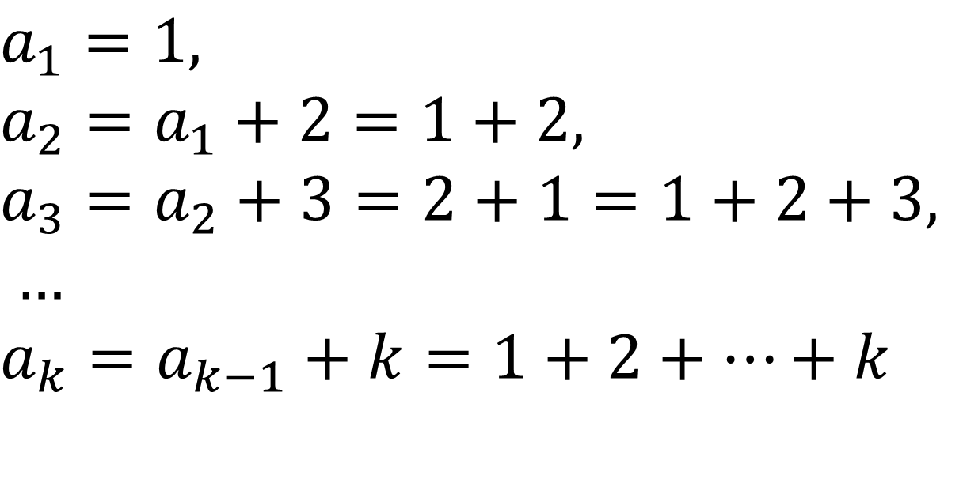
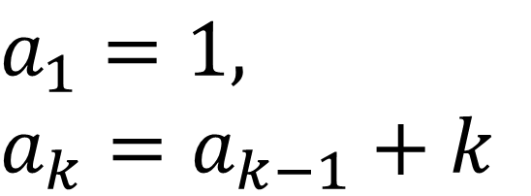
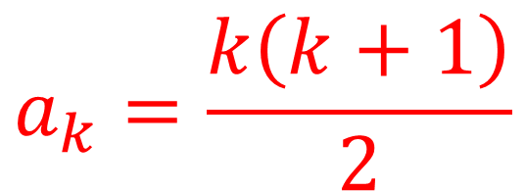
$a_{1}=1,$
$a_{k}=a_{k−1}+k$
$$a_{k}=\frac{k\left(k+1\right)}{2}$$
$a_{1}=1,$
$a_{2}=a_{1}+2=1+2,$
$a_{3}=a_{2}+3=2+1=1+2+3,$
$…$
$a_{k}=a_{k−1}+k=1+2+…+k$

Slide 8
$$\begin{matrix}a_{n}=c_{1}a_{n−1}+c_{2}a_{n−2}+c_{3}a_{n−3}+…+c_{p}a_{n−p}, & c_{p}≠0\end{matrix}$$
Tiesinė p-osios eilės homogeninė rekurenčioji lygtis
$$\begin{matrix}a_{n}−c_{1}a_{n−1}−c_{2}a_{n−2}−c_{3}a_{n−3}−…−c_{p}a_{n−p}=0, & c_{p}≠0\end{matrix}$$

Slide 9
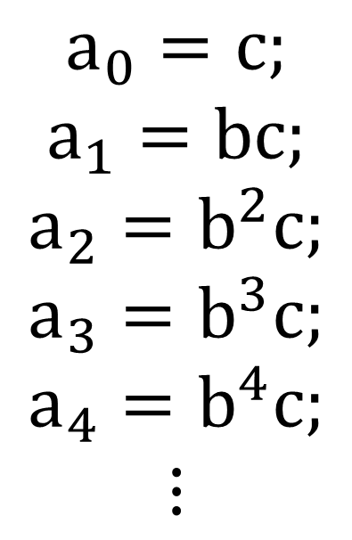
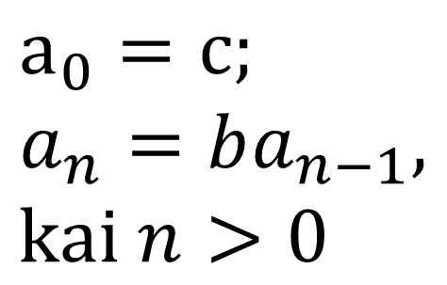

Pavyzdys. Kai kada galima atspėti atsakymą
$$a_{0}=c; \\ a_{1}=bc; \\ a_{2}=b^{2}c; \\ a_{3}=b^{3}c; \\ a_{4}=b^{4}c; \\ ⋮$$
$$a_{0}=c; \\ a_{n}=ba_{n−1},$$
$kai$ $n>0$
Išrašome kelis narius:
$$a_{n}=b^{n}c$$

Slide 10

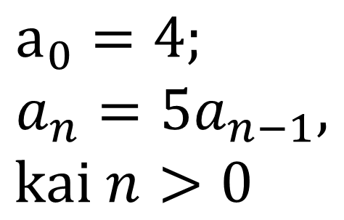
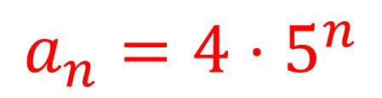
Pavyzdys
$$a_{0}=4; \\ a_{n}=5a_{n−1},$$
$kai$ $n>0$
$$a_{n}={4⋅5}^{n}$$
$$a_{n}=b^{n}c$$

Slide 11


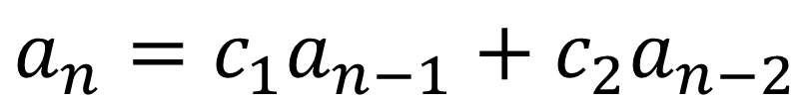
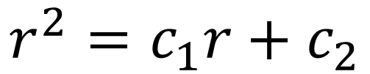

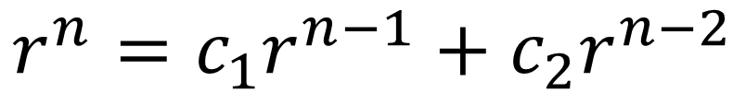
Kaip spręsti bendru atveju?
$$a_{n}=c_{1}a_{n−1}+c_{2}a_{n−2}$$
Tegu šios lygties sprendinys yra seka
$$a_{n}=r^{n}$$
Įstatykime į lygtį
Gavome charakteristinį daugianarį, jį išsprendę rasime $r$
$$r^{n}=c_{1}r^{n−1}+c_{2}r^{n−2}$$
Padalinkime iš $r^{n−2}$
$$r^{2}=c_{1}r+c_{2}$$

Slide 12
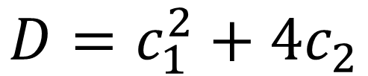
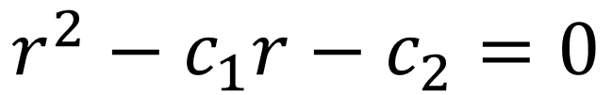
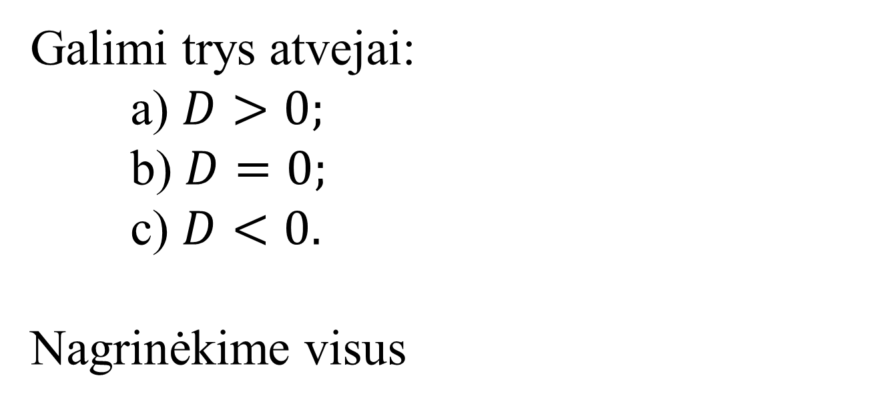
$$r^{2}−c_{1}r−c_{2}=0$$
Skaičiuojame diskriminantą
$$D=c_{1}^{2}+4c_{2}$$
Galimi trys atvejai:
a) $D>0;$
b) $D=0;$
c) $D<0.$
Nagrinėkime visus

Slide 13

Pirmas atvejis.
$$D>0$$

Slide 14
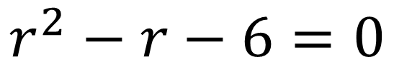
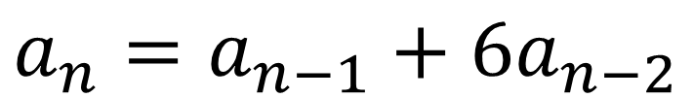
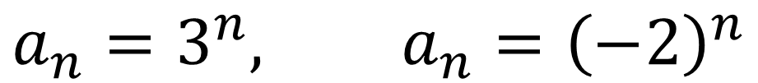
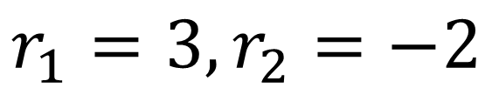
Pavyzdys
$$a_{n}=a_{n−1}+6a_{n−2}$$
Sudarome kvadratinę lygtį ir sprendžiame ją
$$r^{2}−r−6=0$$
$$r_{1}=3, r_{2}=−2$$
Gavome sekas
$$a_{n}=3^{n}, a_{n}={\left(−2\right)}^{n}$$
Kaip užrašyti galutinį atsakymą?

Slide 15
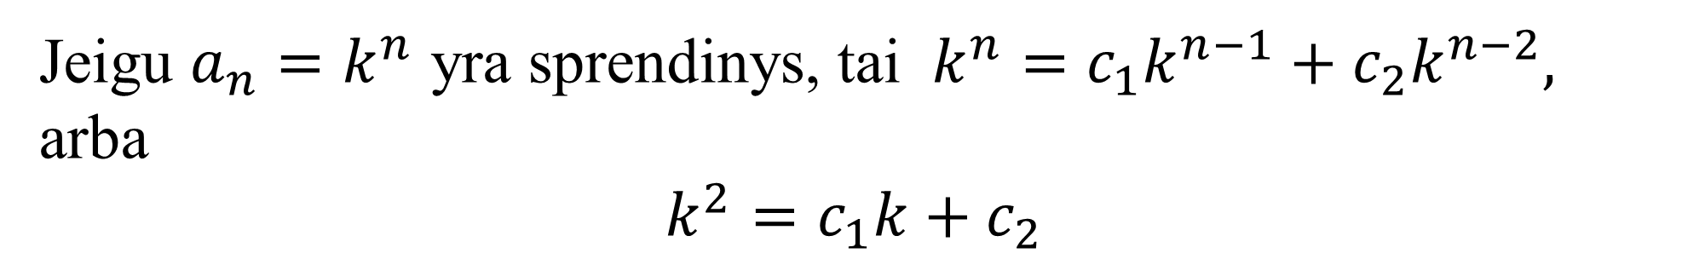
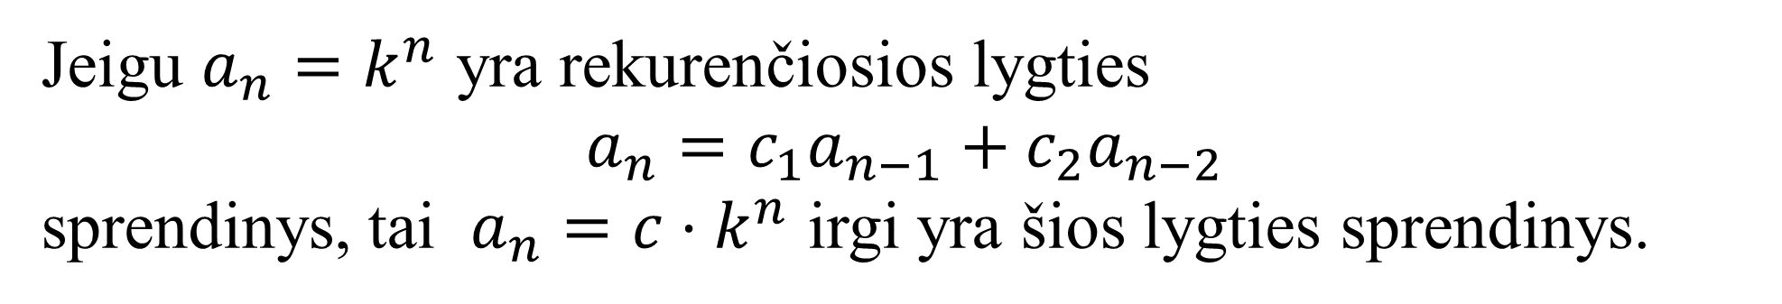

Jeigu $a_{n}=k^{n}$ yra rekurenčiosios lygties
$$a_{n}=c_{1}a_{n−1}+c_{2}a_{n−2}$$
sprendinys, tai $a_{n}=c⋅k^{n}$ irgi yra šios lygties sprendinys.
Jeigu $a_{n}=k^{n}$ yra sprendinys, tai $k^{n}=c_{1}k^{n−1}+c_{2}k^{n−2},$
arba
$$k^{2}=c_{1}k+c_{2}$$
Įstatykime į lygtį $a_{n}=c⋅k^{n}$. Tada
$${c⋅k}^{2}={c⋅c}_{1}k+{c⋅c}_{2}$$

Slide 16
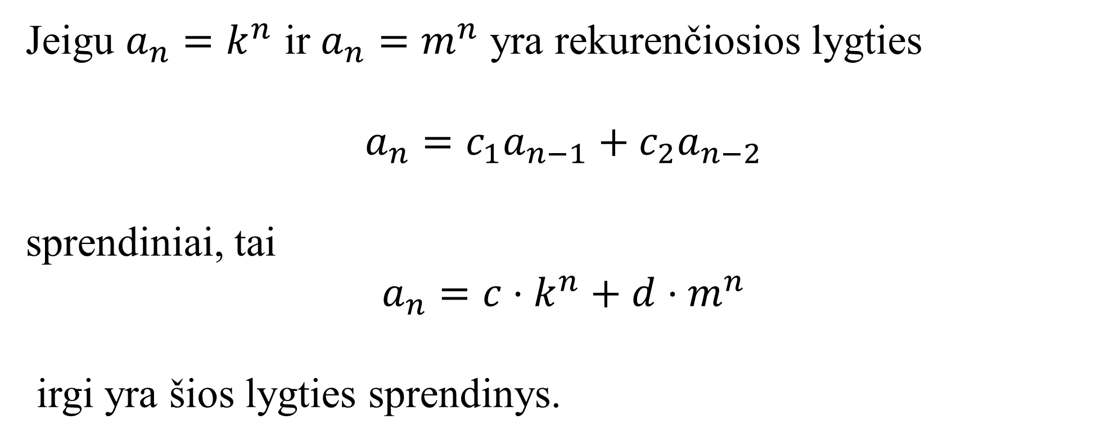
Jeigu $a_{n}=k^{n}$ ir $a_{n}=m^{n}$ yra rekurenčiosios lygties
$$a_{n}=c_{1}a_{n−1}+c_{2}a_{n−2}$$
sprendiniai, tai
$$a_{n}=c⋅k^{n}+d⋅m^{n}$$
irgi yra šios lygties sprendinys.
Įrodoma panašiai

Slide 17
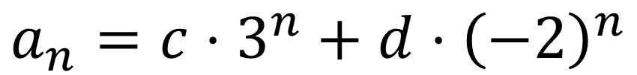
Pavyzdys
$$a_{n}=a_{n−1}+6a_{n−2}$$
Gavome sekas
$$a_{n}=3^{n}, a_{n}={\left(−2\right)}^{n}$$
Rekurenčiosios lygties sprendinys
$$a_{n}={c⋅3}^{n}+d⋅{\left(−2\right)}^{n}$$

Slide 18
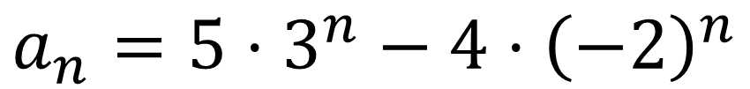
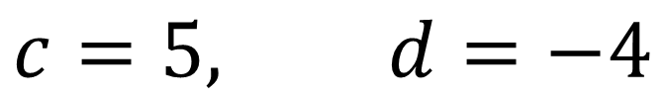
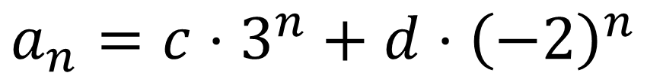

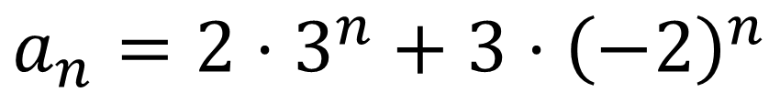
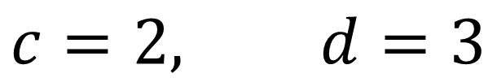

Rekurenčiosios lygties sprendinys
$$a_{n}={c⋅3}^{n}+d⋅{\left(−2\right)}^{n}$$
Pasirinkime kokius nors $c$ ir $d$
$$c=2, d=3$$
$$c=5, d=−4$$
$$a_{n}={2⋅3}^{n}+3⋅{\left(−2\right)}^{n}$$
$$a_{n}={5⋅3}^{n}−4⋅{\left(−2\right)}^{n}$$
$$0;30;30;210;390;1650;…$$
$$23;29;167;341;1343; …$$
Kai yra žinomi pirmi du sekos nariai, galima rasti konstantas.

Slide 19
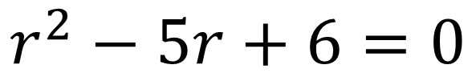
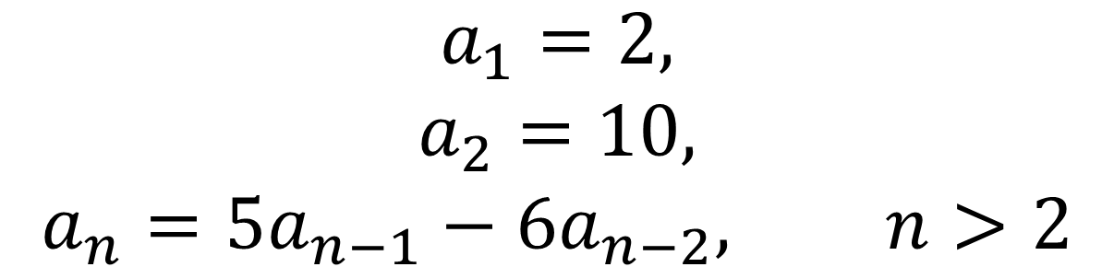
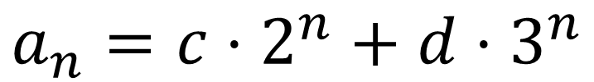
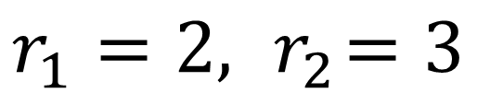
Pavyzdys
$$\begin{matrix}a_{1}=2, \\ a_{2}=10, \\ a_{n}={5a}_{n−1}−6a_{n−2}, n>2\end{matrix}$$
Sudarome kvadratinę lygtį ir sprendžiame ją
$$r^{2}−5r+6=0$$
$$r_{1}=2, { r}_{2}=3$$
Gavome sprendinį
$$a_{n}={c⋅2}^{n}+d⋅3^{n}$$

Slide 20
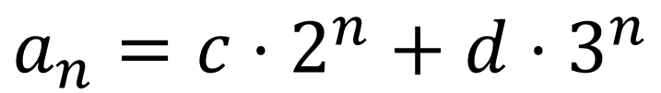
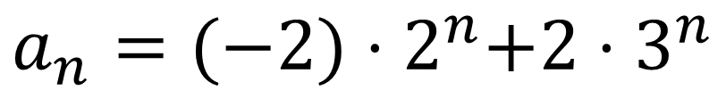
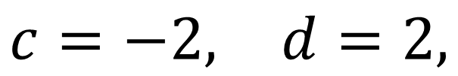
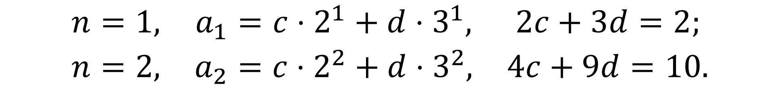
Pavyzdys
$$\begin{matrix}a_{1}=2, \\ a_{2}=10, \\ a_{n}={5a}_{n−1}−6a_{n−2}, n>2\end{matrix}$$
Gavome sprendinį
$$a_{n}={c⋅2}^{n}+d⋅3^{n}$$
Pasinaudokime pradinėmis sąlygomis
$$\begin{matrix}n=1, & a_{1}={c⋅2}^{1}+d⋅3^{1}, & 2c+3d=2; \\ n=2, & a_{2}={c⋅2}^{2}+d⋅3^{2}, & 4c+9d=10.\end{matrix}$$
$$\begin{matrix}c=−2, & d=2,\end{matrix}$$
$$a_{n}={(−2)⋅2}^{n}+2⋅3^{n}$$

Slide 21






Pavyzdys. Fibonacci seka
$$\begin{matrix}f_{1}=1; \\ f_{2}=1; \\ f_{n}=f_{n−1}+f_{n−2}, n≥3. \end{matrix}$$
Sudarome kvadratinę lygtį ir sprendžiame ją
$$r_{1,2}=\frac{1±\sqrt{5}}{2}$$
$$r^{2}−r−1=0$$
$$D=5$$
$$f_{n}=c{\left(\frac{1+\sqrt{5}}{2}\right)}^{n}+d{\left(\frac{1−\sqrt{5}}{2}\right)}^{n}$$
Pasinaudojame pradinėmis sąlygomis. Sakykime, yra dar vienas sekos narys $f_{0}=0$ (tai supaprastins skaičiavimus)

Slide 22






Pavyzdys. Fibonacci seka
$$\begin{matrix}f_{0}=0; \\ f_{1}=1;\end{matrix}$$
$$f_{n}=c{\left(\frac{1+\sqrt{5}}{2}\right)}^{n}+d{\left(\frac{1−\sqrt{5}}{2}\right)}^{n}$$
$$\begin{matrix}n=0, & f_{0}=c{\left(\frac{1+\sqrt{5}}{2}\right)}^{0}+d{\left(\frac{1−\sqrt{5}}{2}\right)}^{0} \\ n=1, & f_{1}=c{\left(\frac{1+\sqrt{5}}{2}\right)}^{1}+d{\left(\frac{1−\sqrt{5}}{2}\right)}^{1}\end{matrix}$$
$0=c+d,$ arba
$$c=−d$$
$$1=−d\left(\frac{1+\sqrt{5}}{2}\right)+d\left(\frac{1−\sqrt{5}}{2}\right)$$
$$\begin{matrix}d=−\frac{1}{\sqrt{5}}, & c=\frac{1}{\sqrt{5}}\end{matrix}$$

Slide 23


Pavyzdys. Fibonacci seka
$$f_{n}=\frac{1}{\sqrt{5}}{\left(\frac{1+\sqrt{5}}{2}\right)}^{n}−\frac{1}{\sqrt{5}}{\left(\frac{1−\sqrt{5}}{2}\right)}^{n}$$
Apskaičiuojame kelis sekos narius
$$\begin{matrix}f_{1}=1; \\ f_{2}=1; \\ \begin{aligned}f_{3}=2; \\ \begin{matrix}f_{4}=3; \\ f_{5}=5; \\ f_{6}=8.\end{matrix}\end{aligned}\end{matrix}$$

Slide 24

Antras atvejis.
$$D=0$$

Slide 25



Pavyzdys
$$a_{n}={2ka}_{n−1}−k^{2}a_{n−2}$$
Sudarome kvadratinę lygtį ir sprendžiame ją
$$r^{2}−2kr+k^{2}={\left(r−k\right)}^{2}=0$$
$$r_{1}= r_{2}=k$$
Sprendinys - seka
$$a_{n}=k^{n}$$
Ar yra daugiau sprendinių?

Slide 26



Pavyzdys
$$a_{n}={2ka}_{n−1}−k^{2}a_{n−2}$$
Imkime $a_{n}={nk}^{n}$ ir įstatykime į lygtį (patikrinsime, ar teisinga)
$${nk}^{n}−2k\left(n−1\right)k^{n−1}+k^{2}\left(n−2\right)k^{n−2}=0$$
$${nk}^{2}−2k\left(n−1\right)k+k^{2}\left(n−2\right)=0$$
Padalinkime iš $k^{2}$
$$n−2\left(n−1\right)+\left(n−2\right)=0$$
$$0=0$$
Matome, kad $a_{n}={nk}^{n}$ - irgi sprendinys.

Slide 27




Pavyzdys
$$a_{n}={6a}_{n−1}−9a_{n−2}$$
Sudarome kvadratinę lygtį ir sprendžiame ją
$$r^{2}−6r+9=0$$
$$r_{1}= r_{2}=3$$
Gavome atsakymą
$$a_{n}={c 3}^{n}+dn 3^{n}$$

Slide 28




Pavyzdys
$$\begin{matrix}a_{0}=2, \\ a_{1}=6, \\ a_{n}={4a}_{n−1}−4a_{n−2}, n>2\end{matrix}$$
Sudarome kvadratinę lygtį ir sprendžiame ją
$$r^{2}−4r+4=0$$
$$r_{1}=r_{2}=2$$
Gavome sprendinį
$$a_{n}={c⋅2}^{n}+dn⋅2^{n}$$

Slide 29



Pavyzdys
$$\begin{matrix}a_{0}=2, \\ a_{1}=6, \\ a_{n}={4a}_{n−1}−4a_{n−2}, n>2\end{matrix}$$
Gavome sprendinį
$$a_{n}={c⋅2}^{n}+dn⋅2^{n}$$
Pasinaudokime pradinėmis sąlygomis
$$\begin{matrix}n=0, & a_{0}={c⋅2}^{0}+d⋅0⋅2^{0}, & c=2; \\ n=1, & a_{1}={c⋅2}^{1}+d⋅{1⋅2}^{1}, & 2c+2d=6.\end{matrix}$$
$$\begin{matrix}c=2, & d=1,\end{matrix}$$
$$a_{n}={2⋅2}^{n}+n⋅2^{n}=\left(2+n\right)2^{n}$$

Slide 30

Trečias atvejis.
$$D<0$$

Slide 31




Kompleksiniai skaičiai $z=x+iy,$ čia $i^{2}=−1.$
$\left|z\right|=\sqrt{x^{2}+y^{2}}$ - modulis
$φ=\arg{z}$ - argumentas
$$\cos{φ=\frac{x}{\left|z\right|}}, \sin{φ=\frac{y}{\left|z\right|}}$$
$$\arg{z=\left\{\begin{matrix}\operatorname{atan}{\frac{y}{x}, x>0;} \\ \operatorname{atan}{\frac{y}{x}+π, x<0, y≥0;} \\ \operatorname{atan}{\frac{y}{x}−π, x<0, y<0.}\end{matrix}\right.}$$

Slide 32


Kompleksiniai skaičiai $z=x+iy,$ čia $i^{2}=−1.$
$$x=\left|z\right|cos{φ}, y=\left|z\right|sin{φ}$$
Trigonometrinė forma:
$$x+iy=\left|z\right|\left(\cos{φ}+i\sin{φ}\right)$$
Kėlimas laipsniu:
$${\left(x+iy\right)}^{n}={\left|z\right|}^{n}\left(\cos{nφ}+i\sin{nφ}\right)$$

Slide 33





Kompleksinės charakteristinio daugianario šaknys:
$$r_{1}=x+iy$$
$$r_{2}=x−iy$$
$$\left|z\right|=\sqrt{x^{2}+y^{2}}$$
Randame $\left|z\right|$ ir $φ$:
$$\cos{φ=\frac{x}{\left|z\right|}}, \sin{φ=\frac{y}{\left|z\right|}}$$
Užrašome atsakymą:
$$a_{n}={\left|z\right|}^{n}\left(k_{1}\cos{nφ}+k_{2}\sin{nφ}\right)$$

Slide 34










Pavyzdys.
$$\left|z\right|=\sqrt{x^{2}+y^{2}}$$
$$a_{n}=a_{n−1}−a_{n−2}$$
$$\cos{φ=\frac{x}{\left|z\right|}}, \sin{φ=\frac{y}{\left|z\right|}}$$
$$a_{n}={\left|z\right|}^{n}\left(k_{1}\cos{nφ}+k_{2}\sin{nφ}\right)$$
$$r^{2}−r+1=0$$
$$r=\frac{1±\sqrt{3}i}{2}$$
$$\left|z\right|=\sqrt{{\left(\frac{1}{2}\right)}^{2}+{\left(\frac{\sqrt{3}}{2}\right)}^{2}}=1$$
$$a_{n}=c{\left(\frac{1+\sqrt{3}i}{2}\right)}^{n}+d{\left(\frac{1−\sqrt{3}i}{2}\right)}^{n}$$
$\cos{φ=\frac{1}{2}}, \sin{φ=\frac{\sqrt{3}}{2}}$, $φ=\frac{π}{3}$
$$a_{n}=1^{n}\left(k_{1}\cos{\frac{πn}{3}+k_{2}\sin{\frac{πn}{3}}}\right)$$

Slide 35







$$\begin{matrix}a_{0}=1; \\ a_{1}=2; \\ a_{n}=2\sqrt{2}a_{n−1}−4a_{n−2}\end{matrix}$$
Pavyzdys.
$$\left|z\right|=\sqrt{x^{2}+y^{2}}$$
$$\cos{φ=\frac{x}{\left|z\right|}}, \sin{φ=\frac{y}{\left|z\right|}}$$
$$a_{n}={\left|z\right|}^{n}\left(k_{1}\cos{nφ}+k_{2}\sin{nφ}\right)$$
$$r^{2}−2\sqrt{2}r+4=0$$
$$r=\sqrt{2}±\sqrt{2}i$$
$$\left|z\right|=\sqrt{{\left(\sqrt{2}\right)}^{2}+{\left(\sqrt{2}\right)}^{2}}=2$$
$$a_{n}=c{\left(\sqrt{2}+\sqrt{2}i\right)}^{n}+d{\left(\sqrt{2}−\sqrt{2}i\right)}^{n}$$
$\cos{φ=\frac{\sqrt{2}}{2}}, \sin{φ=\frac{\sqrt{2}}{2}}$, $φ=\frac{π}{4}$
$$a_{n}=2^{n}\left(k_{1}\cos{\frac{πn}{4}+k_{2}\sin{\frac{πn}{4}}}\right)$$

Slide 36








$$\begin{matrix}a_{0}=1; \\ a_{1}=2; \\ a_{n}=2\sqrt{2}a_{n−1}−4a_{n−2}\end{matrix}$$
Pavyzdys.
$$a_{n}=2^{n}\left(k_{1}\cos{\frac{πn}{4}+k_{2}\sin{\frac{πn}{4}}}\right)$$
Pasinaudojame pradinėmis sąlygomis:
$$a_{0}=2^{0}\left(k_{1}\cos{\frac{π⋅0}{4}+k_{2}\sin{\frac{π⋅0}{4}}}\right)$$
$$1=k_{1}$$
$$2=2\left(\frac{\sqrt{2}}{2}k_{1}+\frac{\sqrt{2}}{2}k_{2}\right)$$
$$a_{1}=2^{1}\left(k_{1}\cos{\frac{π}{4}+k_{2}\sin{\frac{π}{4}}}\right)$$
$$a_{n}=2^{n}\left(\cos{\frac{πn}{4}+\left(\sqrt{2}−1\right)\sin{\frac{πn}{4}}}\right)$$
$$k_{1}=1, { k}_{2}=\sqrt{2}−1$$

Slide 37

Pavyzdys.
$$a_{n}={−6a}_{n−1}−{5a}_{n−2}+24a_{n−3}+36a_{n−4}$$
$$r^{4}+6r^{3}+5r^{2}−24r−36=0$$
Bandome atspėti bent vieną šaknį.
Koeficientas prie $r^{0}$ lygus 36. Šaknis dalins 36 be liekanos.
36 dalinasi iš $±1; ±2; ±3; ±4; ±6; ±9; ±12; ±18; ±36.$
Įstatysime kelias reikšmes.

Slide 38

Pavyzdys.
$$a_{n}={−6a}_{n−1}−{5a}_{n−2}+24a_{n−3}+36a_{n−4}$$
$$r^{4}+6r^{3}+5r^{2}−24r−36=0$$
$$\begin{matrix}r=1, & { 1}^{4}+6⋅1^{3}+5⋅1^{2}−24⋅1−36=−48≠0 & nėra šaknis\end{matrix}$$
$$\begin{matrix}r=−1, & \begin{aligned}{ (−1)}^{4}+6⋅(−{1)}^{3}+5⋅{\left(−1\right)}^{2} \\ −24⋅(−1)−36=−12≠0\end{aligned} & nėra šaknis\end{matrix}$$
$$\begin{matrix}r=2, & { 2}^{4}+6⋅2^{3}+5⋅2^{2}−24⋅2−36=0 & yra šaknis\end{matrix}$$

Slide 39
















$r=2$ - daugianario šaknis. Padalinkime daugianarį
$$r^{4}+6r^{3}+5r^{2}−24r−36=0$$
iš $r−2$
$$r^{4}+6r^{3}+5r^{2}−24r−36$$
$$r−2$$
$$r^{4}−2r^{3}$$
$$r^{3}$$
+$8r^{2}$
+ $21r$
+ $18$
$$8r^{3}+5r^{2}−24r−36$$
$$8r^{3}−16r^{2}$$
Turime spręsti lygtį
$$r^{3}+8r^{2}+21r+18=0$$
$$21r^{2}−24r−36$$
$$21r^{2}−42r$$
$$18r−36$$
$$18r−36$$
$$0$$

Slide 40



$$r^{3}+8r^{2}+21r+18=0$$
Bandome atspėti bent vieną šaknį.
Koeficientas prie $r^{0}$ lygus 18. Šaknis dalins 18 be liekanos.
18 dalinasi iš $±1; ±2; ±3; ±6; ±9; ±18.$
$±1$ jau įstatinėjome anksčiau (netiko)
Visi lygties koeficientai teigiami, taigi teigiamų šaknų nebus (kodėl?).

Slide 41













$$r^{3}+8r^{2}+21r+18=0$$
$$\begin{matrix}r=−2, & {(−2)}^{3}+8⋅{\left(−2\right)}^{2}+21⋅(−2)+18=0 & yra šaknis\end{matrix}$$
Padalinkime daugianarį $r^{3}+8r^{2}+21r+18$ iš $(r+2)$
$$r^{3}+8r^{2}+21r+18$$
$$r+2$$
$$r^{3}+2r^{2}$$
$$r^{2}$$
+$6r$
+ $9$
$$6r^{2}+21r+18$$
Sprendžiame lygtį
$$r^{2}+6r+9=0.$$
$$r_{3}=r_{4}=−3$$
$$6r^{2}+12r$$
$$9r+18$$
$$9r+18$$
$$0$$

Slide 42
Išsiaiškinome, kad
$$r^{4}+6r^{3}+5r^{2}−24r−36=\left(r−2\right)\left(r+2\right){\left(r+3\right)}^{2}$$
Užrašome rekurenčiosios lygties sprendinį
$$a_{n}=a⋅2^{n}+b⋅{\left(−2\right)}^{n}+c⋅{\left(−3\right)}^{n}+dn⋅{\left(−3\right)}^{n}$$

